Slide 1





Báo cáo Thiết kế bộ nhân/ chia số nguyên 32 bits
Thành viên:
Trần Triều Trung - 21522727
Phùng Đức Bảo - 21521860
Giảng viên: Trương Văn Cương

Slide 2
Nội dung
1. Mul 32 bits
1.1 - Unsigned
1.2 – Singed - Cải tiến từ Unsigned
2. Div 32 bits
2.1 – Unsigned
2.2 – Signed - Cải tiến từ Unsigned

Slide 3



1.Mul 32 bits 1.1 Unsigned
Pseudocode
FlowChart
Analysis
Datapath
Control Words
FSM
Next State
Output logic
Schematic
Simulation

Slide 4
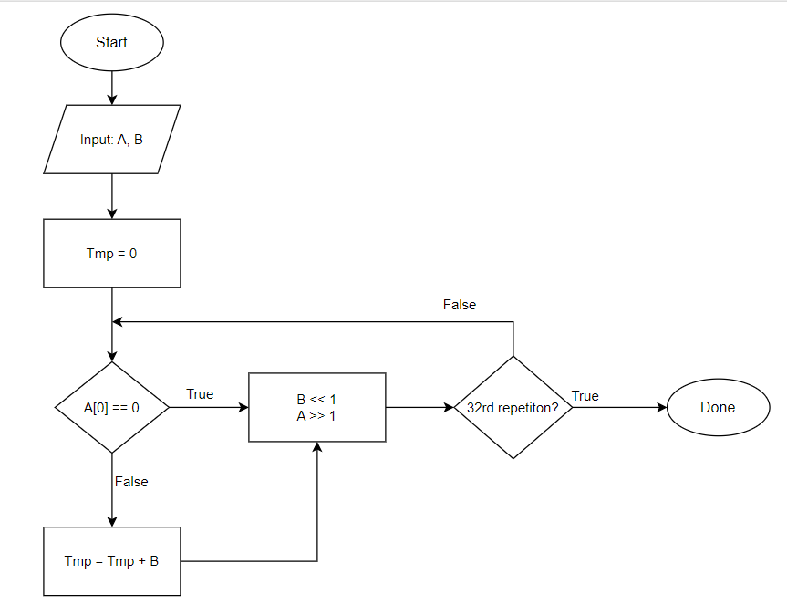
Pseudocode:
FlowChart
1. D_A := A
D_B := B
2. Tmp := 0
While (count != 32) repeat
3. If (A[0])
Tmp := Tmp + B
4. A << 1
B >> 1
Endwhile
5. Outport := Out

Slide 5
Analysis
Các thành phần cần trong Datapath:
2 Thanh ghi dịch của A, B
1 Thanh ghi Tmp
1 bộ cộng 64 bit
1 bộ đếm
1 Thanh ghi Output

Slide 6
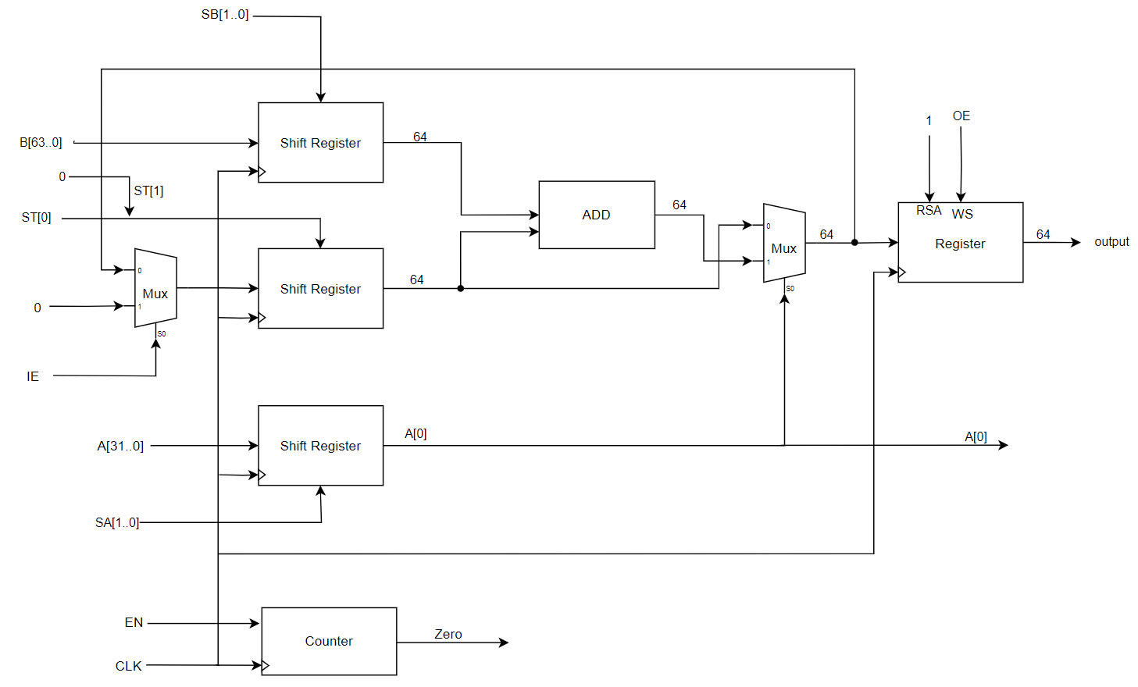
Datapath
S[1..0] | Ope
00 | No change
01 | Load Value
10 | Shift left 1
11 | Shift right 1
RS | WS | O
0 | X | Z
1 | 0 | Q
1 | 1 | I

Slide 7
Control Words
Pseudocode:
1. D_A := A
D_B := B
2. Tmp := 0
While (count != 32) repeat
3. If (A[0])
Tmp := Tmp + B
4. A << 1
B >> 1
Endwhile
5. Outport := Out
Step | IE | SA[1..0] | SB[1..0] | ST[0] | EN | OE
1 | 1 | Load A | Load B | Load Tmp | 0 | 0
2 | 0 | No Change | No change | No change | 1 | 0
3 | 0 | No Change | No change | Load Tmp | 0 | 0
4 | 0 | Shift right | Shift left | No change | 0 | 0
5 | X | No Change | No change | No change | 0 | 1
Repeated
While
Count != 32

Slide 8
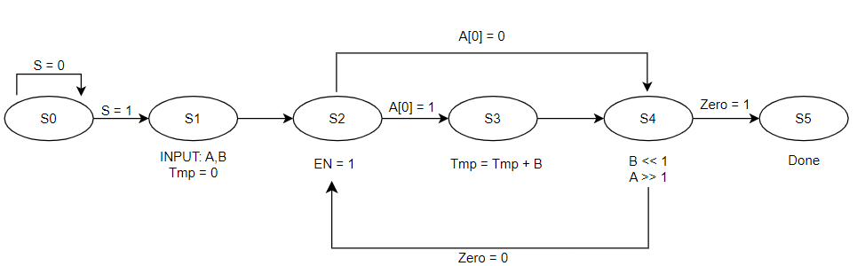
FSM

Slide 9
Next State
 | Q2Q1Q0 | S,A,Z
 |  | 000 | 001 | 010 | 011 | 100 | 101 | 110 | 111
s0 | 000 | 000 | 000 | 000 | 000 | 001 | 001 | 001 | 001
s1 | 001 | 010 | 010 | 010 | 010 | 010 | 010 | 010 | 010
s2 | 010 | 100 | 100 | 011 | 011 | 100 | 100 | 011 | 011
s3 | 011 | 100 | 100 | 100 | 100 | 100 | 100 | 100 | 100
s4 | 100 | 010 | 101 | 010 | 101 | 010 | 101 | 010 | 101
s5 | 101 | 000 | 000 | 000 | 000 | 000 | 000 | 000 | 000
D2 = A'Q2'Q1 + Q2'Q1Q0 + ZQ2Q1'Q0’
D1 = Q2'Q1'Q0 + Z'Q2Q1'Q0' + AQ2'Q1Q0’
D0 = ZQ2Q1'Q0' + AQ2'Q1Q0' + SQ2'Q1'Q0'

Slide 10
Output logic
 | Q2Q1Q0 | Step | IE | SA[1..0] | SB[1..0] | ST[0] | EN | OE
s0 | 000 | 0 | X | 00 | 00 | 0 | 0 | 0
s1 | 001 | 1 | 1 | 01 | 01 | 1 | 0 | 0
s2 | 010 | 2 | 0 | 00 | 00 | 0 | 1 | 0
s3 | 011 | 3 | 0 | 00 | 00 | 1 | 0 | 0
s4 | 100 | 4 | 0 | 11 | 10 | 0 | 0 | 0
s5 | 101 | 5 | X | 00 | 00 | 0 | 0 | 1
IE = Q2'Q1'
SA[1] = Q2Q1'Q0'
SA[0] = Q2'Q1'Q0 + Q2Q1'Q0'
SB[1] = Q2Q1'Q0'
SB[0] = Q2'Q1'Q0
ST[0] = Q2'Q0
EN = Q2'Q1Q0'
OE = Done = Q2Q1'Q0

Slide 11
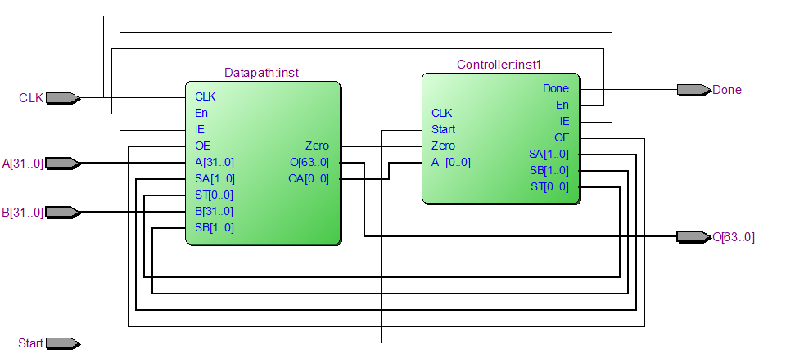
Schematic

Slide 12
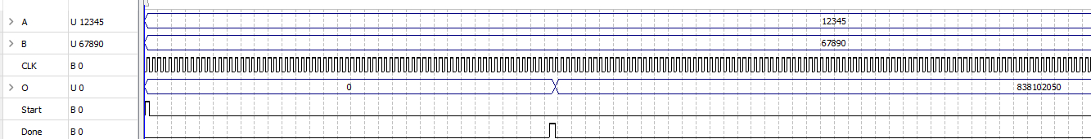
Simulation
Example:
A = 12,345
B = 67,890
M = 838,102,050

Slide 13
1.Mul 32 bits 1.2 Signed
Analysis
New Circuit
Simulation

Slide 14
Analysis
Thay đổi:
Chuyển input thành số dương (nếu âm)
M = XOR 2 bit dấu của input
Nếu M = 1 chuyển Ouput thành số âm
M = 0 chuyển Output thành số dương

Slide 15
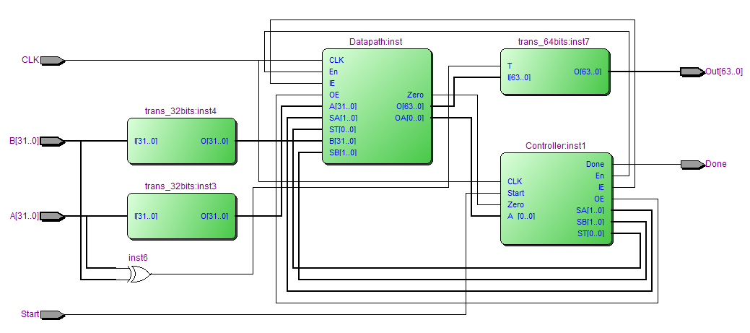
New Circuit

Slide 16

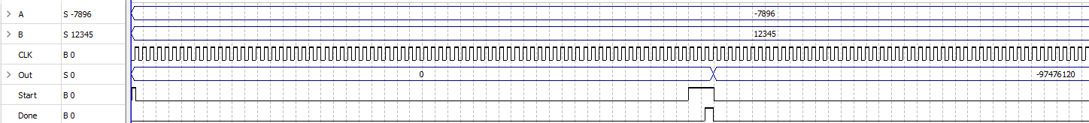
Simulation
Example:
A = -7,896
B = 12,345
M = -97,476,120

Slide 17
2.Div 32 bits
Pseudocode
FlowChart
Analysis
Datapath
Control Words
FSM
Next State
Output logic
Schematic
Simulation

Slide 18
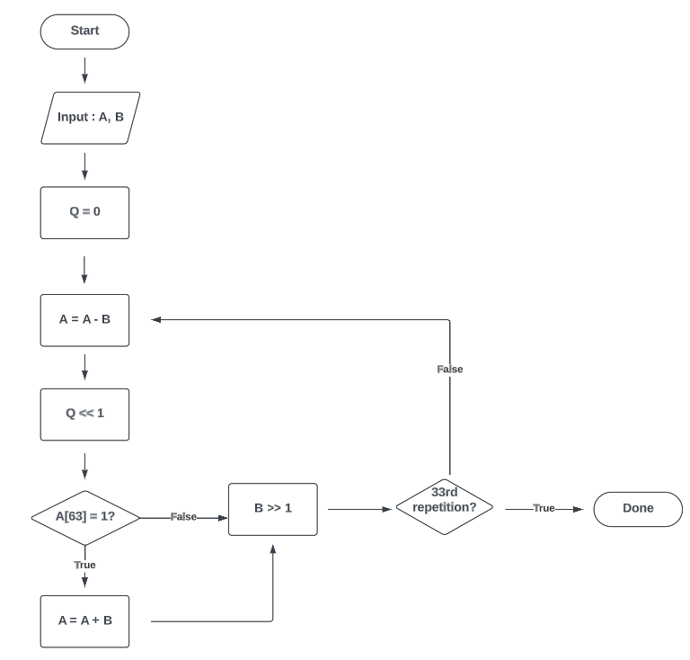
Pseudocode:
FlowChart
Pseudocode:
1. D_A := A
D_B := B
Q := 0
While (count != 33) repeat
2. A := A – B
3. Q << 1 (với Q[0] là A[63]')
If (A[63] == 1)
4. A := A + B
5. B >> 1
Endwhile
6. Outport := Out

Slide 19
Analysis
Các thành phần cần trong Datapath:
2 Thanh ghi dịch của A (số bị chia / số dư), B(số chia)
1 Thanh ghi Q
1 bộ cộng, 1 bộ trừ 64 bits
1 bộ đếm
2 Mux dùng OE xuất Qu, R

Slide 20
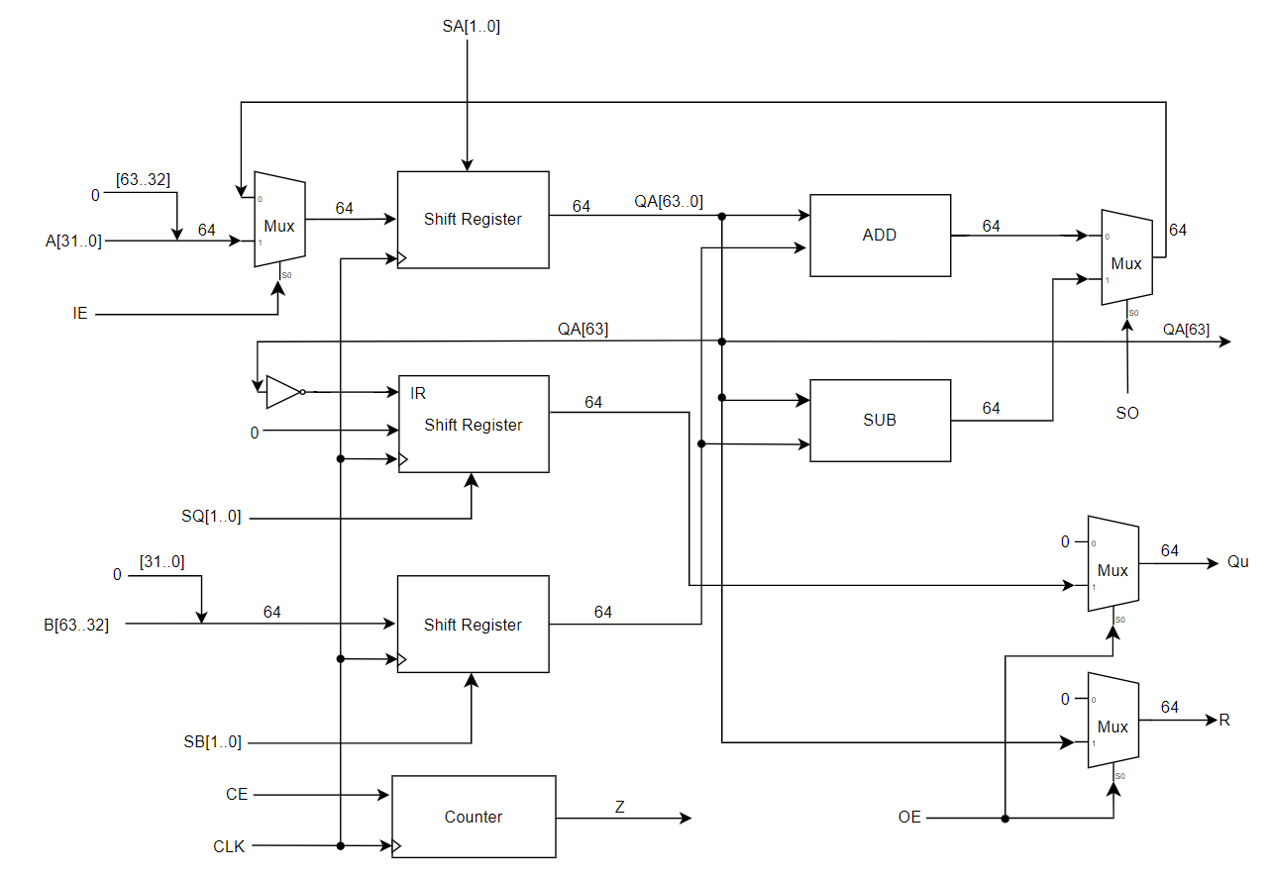
Datapath
S[1..0] | Ope
00 | No change
01 | Load Value
10 | Shift left 1
11 | Shift right 1

Slide 21
Control Words
Pseudocode:
1. D_A := A
D_B := B
Q := 0
While (count != 33) repeat
2. A := A – B
3. Q << 1 (với Q[0] là A[63]')
If (A[63] == 1)
4. A := A + B
5. B >> 1
Endwhile
6. Outport := Out
Step | IE | SA[1..0] | SB[1..0] | SQ[0] | SO | CE | OE
1 | 1 | Input A | Input B | Q = 0 | X | 0 | 0
2 | 0 | Write Enable | No change | No change | 1 | 1 | 0
3 | 0 | No Change | No change | Shift left | 0 | 0 | 0
4 | 0 | Write Enable | No change | No change | 0 | 0 | 0
5 | 0 | No Change | Shift right | No change | X | 0 | 1
6 | 0 | No change | No change | No change | X | 0 | 1
Repeated
While
Count != 33

Slide 22
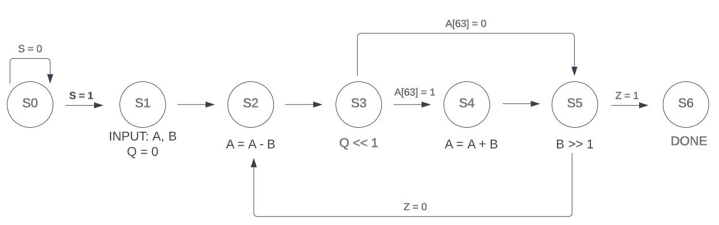
FSM

Slide 23
Next State
TTHT | TTKT/NGÕ VÀO FF Q2Q1Q0
 | SCZ
 | 000 | 001 | 010 | 011 | 100 | 101 | 110 | 111
000 | 000 | 000 | 000 | 000 | 001 | 001 | 001 | 001 | S0
001 | 010 | 010 | 010 | 010 | 010 | 010 | 010 | 010 | S1
010 | 011 | 011 | 011 | 011 | 011 | 011 | 011 | 011 | S2
011 | 101 | 101 | 100 | 100 | 101 | 101 | 100 | 100 | S3
100 | 101 | 101 | 101 | 101 | 101 | 101 | 101 | 101 | S4
101 | 010 | 110 | 010 | 110 | 010 | 110 | 010 | 110 | S5
110 | 000 | 000 | 000 | 000 | 000 | 000 | 000 | 000 | S6
111 | 000 | 000 | 000 | 000 | 000 | 000 | 000 | 000 | S7
D2 = Q2'Q1Q0 + Q2Q1'Q0' + Q2Q1’Z
D1 = Q1'Q0 + Q2'Q1Q0’
D0 = Q2'Q0'S + Q2'Q1Q0' + Q2'Q1C' + Q2Q1'Q0'

Slide 24
Output logic
TTHT | IE | SA | SB | SQ | SO | OE | CE | Trạng thái
000 | 0 | 00 | 00 | 00 | X | 0 | 0 | S0
001 | 1 | 01 | 01 | 01 | X | 0 | 0 | S1
010 | 0 | 01 | 00 | 00 | 1 | 0 | 1 | S2
011 | 0 | 00 | 00 | 10 | X | 0 | 0 | S3
100 | 0 | 01 | 00 | 00 | 0 | 0 | 0 | S4
101 | 0 | 00 | 11 | 00 | X | 0 | 0 | S5
110 | 0 | 00 | 00 | 00 | X | 1 | 0 | S6
111 | 0 | 00 | 00 | 00 | X | 0 | 0 | S7
SQ[1] = Q2'Q1Q0
SQ[0] = Q2'Q1'Q0
SO = Q2'
OE = Done = Q2Q1Q0'
CE = Q2'Q1Q0'
IE = Q2'Q1'Q0
SA[1] = 0
SA[0] = Q2'Q1'Q0 + Q2'Q1Q0' + Q2Q1'Q0'
SB[1] = Q1Q1'Q0
SB[0] = Q1'Q0

Slide 25
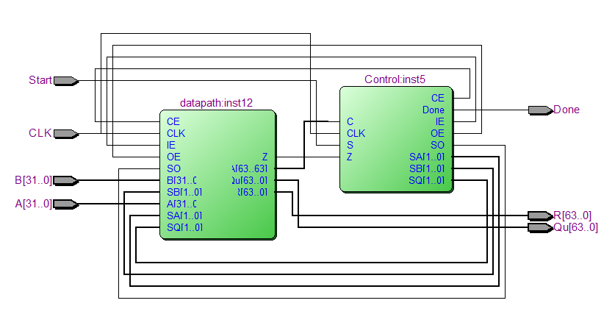
Schematic

Slide 26
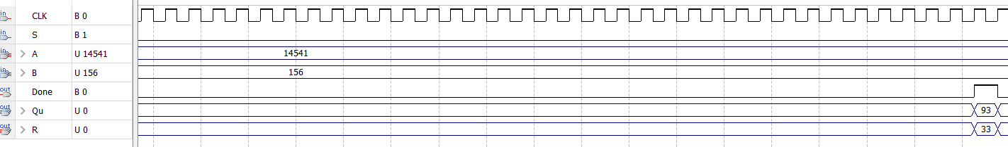
Simulation
Example:
A = 14,541
B = 156
Q = 93, R = 33

Slide 27
2.Div 32 bits 2.2 Signed
Analysis
New Circuit
Simulation

Slide 28
Analysis
A | B | Qu | R
0 | 0 | 0 | 0
0 | 1 | 1 | 0
1 | 0 | 1 | 1
1 | 1 | 0 | 1
Thay đổi:
Chuyển input thành số dương (nếu âm)
M1 = XOR 2 bit dấu của input dùng cho Qu
Nếu M1 = 1 chuyển Qu thành số âm
M = 0 chuyển Qu thành số dương
M2 = bit dấu của A
M2 = 1 -> R thành âm, ngược lại R thành dương

Slide 29
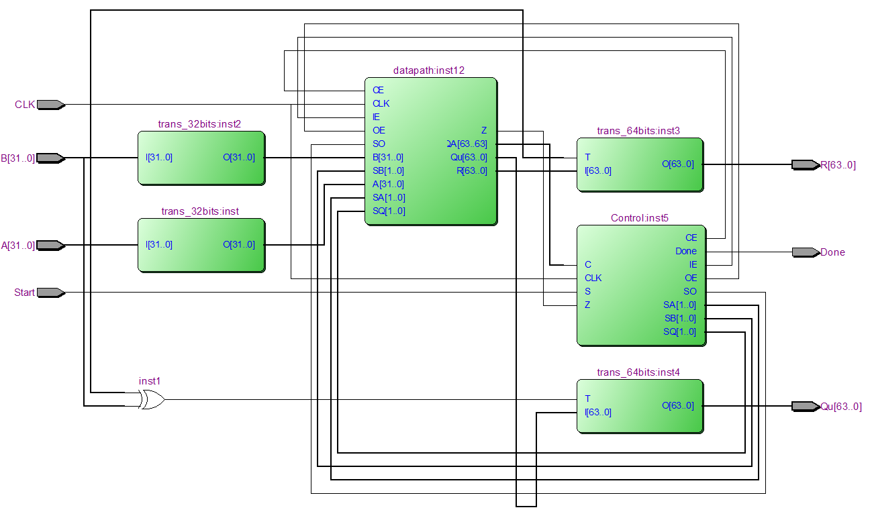
New Circuit

Slide 30
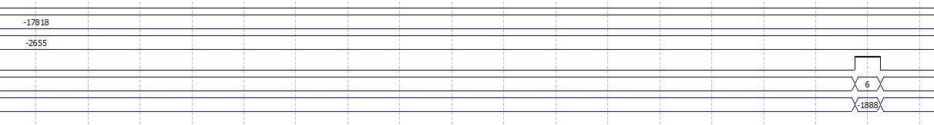
Simulation
Example:
A = -17,818
B = -2,655
Qu = 6, R = - 1,888

Slide 31
THE END THANKS FOR LISTENING AND WATCHING OUR REPORT

